Slide 2
Рассказ. Сказка. Прибаутка. Загадка.

Slide 3
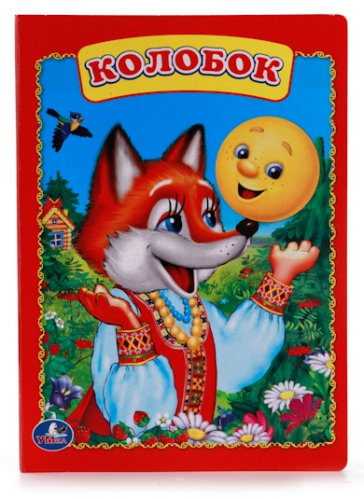

Slide 4
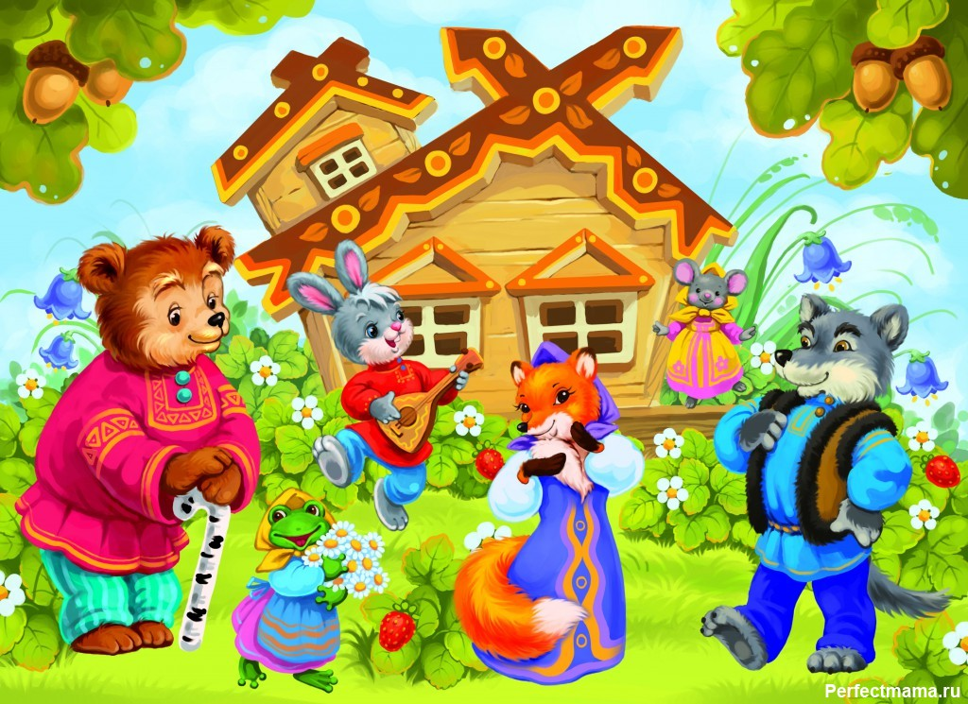

Slide 5
Музыканты

